Slide 1
Technische Keramik
Silikat-Keramik
Oxid-Keramik
Nichtoxid-Keramik
carbidische
nitridische
Nichtoxid-Keramik

Slide 2
Natürliche und synthetische Roh-Stoffe
Pulver
Masse-Aufbereitung
Masse
Brand-Vorbereitung
Grünling
Sintern
Roh-Teil
End-Bearbeitung

Slide 3
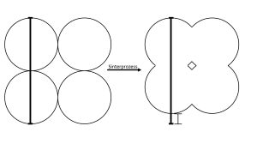
Sinter-Vorgang

